Slide 1
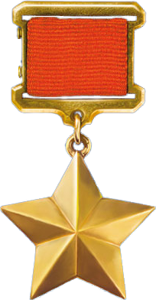
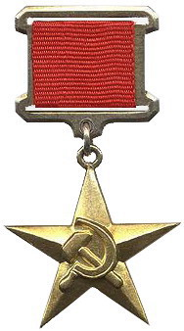
Выпускники Свердловского горно-металлургического техникума имени И.И. Ползунова
Лауреаты
Сталинской
и Ленинской премий.
Герои Советского Союза и
Герои Социалистического Труда.

Slide 2
Герой Советского Союза — высшая степень отличия в СССР, которой удостаивали за совершение подвига или выдающиеся заслуги во время боевых действий, а также и в мирное время.
Звание Героя Советского Союза впервые установлено Постановлением ЦИК СССР от 16 апреля 1934 года, дополнительный знак отличия для Героя Советского Союза —медаль «Золотая звезда» учреждена 1 августа 1939г.
Последнее присвоение звания Героя Советского Союза произошло 24 декабря 1991 года. Начиная с 20 марта 1992 года за особые заслуги перед государством и народом присваивается аналогичное звание Героя Российской Федерации.
Звание «Героя Социалистического Труда» является высшей степенью отличия в области хозяйственного и культурного строительства и присваивается лицам, которые своей особо выдающейся новаторской деятельностью в области промышленности, сельского хозяйства, транспорта, торговли, научных открытий и технических изобретений проявили исключительные заслуги перед государством, содействовали подъёму народного хозяйства, культуры, науки, росту могущества и славы СССР.
Герою Социалистического Труда вручались орден Ленина и грамота Президиума Верховного Совета СССР.
Позднее Указом Президиума Верховного Совета СССР от 22 мая 1940года «О дополнительных знаках отличия для Героев Социалистического Труда» был установлен особый знак отличия — золотая медаль « Серп и Молот».
Звание Героя Социалистического Труда и Положение о звании учреждены Указом Президиума Верховного Совета СССР от 27 декабря 1938года «Об установлении высшей степени отличия -звание Героя Социалистического Труда»
Ранее существовало звание «Герой Труда».

Slide 3
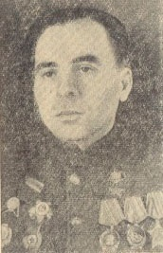
Липунов Александр Яковлевич, окончил СГМТ в 1937 г.
Указом Президиума Верховного Совета СССР от 27 февраля 1945 года за образцовое выполнение боевых заданий командования на фронте борьбы с немецко-фашистскими захватчиками и проявленные при этом мужество и героизм старшине Липунову Александру Яковлевичу присвоено звание Героя Советского Союза с вручением ордена Ленина и медали «Золотая Звезда»
(№ 5700).

Slide 4
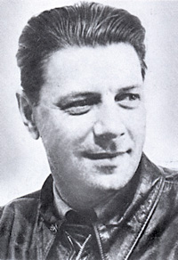
Валериан Алексеевич Мусакин – главный инженер треста Губахшахтстрой, Герой Социалистического Труда (28.08.1948 г.)
В 1930 году окончил
Уральский индустриальный техникум,
получил специальность горного техника.
Указом Президиума Верховного Совета СССР от 28 августа 1948 года за выдающиеся успехи в деле увеличения добычи угля, восстановления и строительства угольных шахт и внедрение передовых методов работы, обеспечивающих значительный рост производительности труда Мусакину Валериану Алексеевичу присвоено звание Героя Социалистического Труда с вручением ордена Ленина и золотой медали «Серп и Молот».
Медаль № 2875
Орден Ленина № 79234

Slide 5
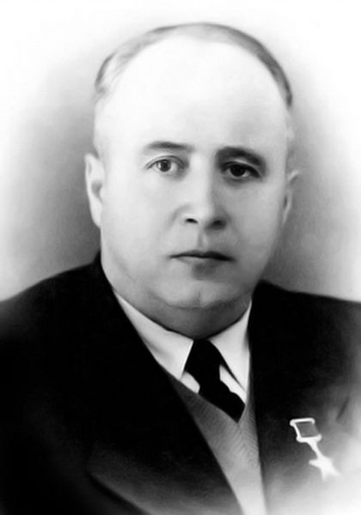
Каллистов Анатолий Назарович, окончил СГМТ в 1932г. , МТ,
С декабря 1937 года директор Пышминского медеэлектролитного завода в Свердловской области.
В 1949 году, после успешного испытания первой советской ядерной бомбы, страна высоко оценила личный вклад А.Н. Каллистова в реализацию уранового проекта.
За исключительные заслуги перед государством при выполнении специального задания правительства Указом президиума Верховного Совета СССР 29 октября 1949 года ему было присвоено звание Героя Социалистического Труда с вручением ордена Ленина и золотой медали «Серп и Молот».
Медаль № 4877
Орден Ленина № 111907
Лауреат Сталинской премии (1949 год).

Slide 6
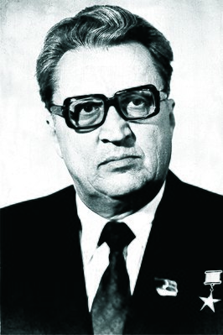
Кривоусов Борис Алексеевич, окончил СГМТ в 1960г,
В 1953—1957 годах — заместитель директора Пышминского медеэлектролитного завода;
В 1957—1970 гг. — на партийной и советской работе;
В 1970—1982 гг. — директор Пышминского медеэлектролитного завода (комбинат « Уралэлектромедь»).
Под его руководством на предприятии построена первая в стране шахтная печь непрерывного действия для плавки катодов, спроектирован, смонтирован и освоен в работе тиристорный агрегат для реверсирования тока в цехе электролиза меди, введен в строй новый цех медных порошков.
По его инициативе построен экспериментальный благоустроенный поселок Балтым (Свердловская область).
За выдающиеся производственные достижения, досрочное выполнение заданий 10-пятилетки и социалистических обязательств , проявленную трудовую доблесть Указом президиума Верховного Совета СССР 02 марта 1981 года Б.А. Кривоусову присвоено звание Героя Социалистического Труда с вручением ордена Ленина и золотой медали «Серп и Молот».
Медаль № 19613
Орден Ленина № 459 554

Slide 7
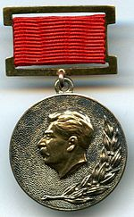
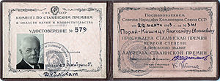
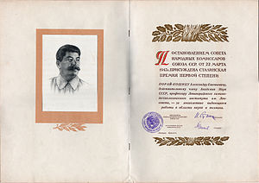
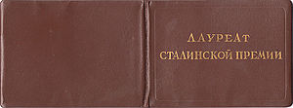
Ста́линская пре́мия (1-2 и 3 степени)
(Пре́мия имени Ста́лина) — одна из высших форм поощрения граждан СССР за выдающиеся достижения в области науки и техники, военных знаний, литературы и искусства, коренные усовершенствования методов производства в 1940-1955годах.
В 1966 году приравнена к созданной Государственной премии СССР.

Slide 8
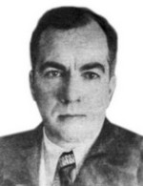
Григорий Яковлевич
Устинов,
Свердловский индустриальный техникум- 1925г.
лауреат Сталинской премии II степени, (1952г.).
Во время войны разработал новую марку стали для производства солдатских касок.
Участвовал в совершенствовании металлургического производства, руководил внедрением новых технологий сталеварения, освоением новых марок легированных сталей .
,
Внёс вклад в выполнение заданий Государственного Комитета Обороны по производству металла для оборонной промышленности, освоение новых марок стали, наращивание мощностей в годы ВОВ, в коренное усовершенствование методов производственной работы.

Slide 9
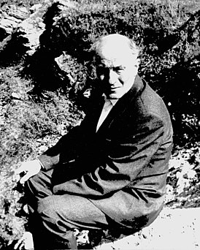
Иван Николаевич
Про́ничкин,
шахтёр-бурильщик, новатор производства
СГМТ – 1952г.
Лауреат Сталинской премии III степени, (1947г.).
За разработку и внедрение в горнорудную промышленность скоростных методов проходок горных выработок, обеспечивших высокую производительность труда.
Один из самых молодых лауреатов Сталинской премии- 21 год.

Slide 10
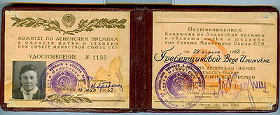
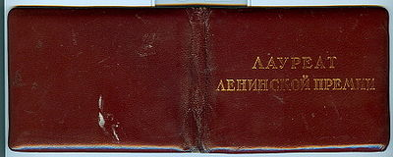
Ле́нинская пре́мия — высшая форма поощрения граждан СССР за выдающиеся и наиболее крупные достижения в области науки, техники,литературы,искусства, и архитектуры. Присуждалась с 1926 по 1935 годы (в то время чаще называлась премией имени В. И. Ленина) и в 1957-1991 годах; после распада СССР не присваивается.
Премии имени В. И. Ленина были учреждены 23 июня 1925 года по постановлению ЦК ВКП (б) и СНК. Первоначально присуждались
лишь за научные труды.
С 1935 по 1957 годы не присуждались.
15 августа 1956 года ЦК КПСС и Совет Министров СССР
приняли постановление восстановить премии имени В.И. Ленина и присуждать их ежегодно ко дню рождения В. И. Ленина —22апреля.

Slide 11
Михаил Иванович Яковлев, советский инженер-геолог. Фото нет. СГМТ- 1930г.
Ленинская премия 1959 года — за участие в открытии и разведке богатых железорудных месторождений Белгородского района Курской магнитной аномалии.
Это самый мощный железорудный бассейн на Земле.
В 1953 году во время поисковых работ на уголь обнаружил в 30 км от Белгорода под покровом углисто-глинистых сланцев ожелезненные породы (на глубине 480 м).
( фото нет)

Slide 12
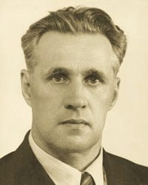
Константи́н Ива́нович Ушако́в, вып. СГМТ- 1931г. — инженер-металлург, организатор производства, учёный в области металлургии, доктор технических наук, профессор, заслуженный деятель науки и техники рсфср (1973), лауреат государственной премии СССР (1982).
К. И. Ушаков — один из создателей научной
школы пирометаллургии, автор более 100 научных публикаций.
Под его руководством разработаны и внедрены в производство:
-технология и устройство плавильного агрегата взвешенной плавки
(Алмалык-Узбекистан);
-автоклавная технология переработки пирротиновых концентратов на Норильском ГМК;
-технология автогенной плавки медного сульфидного сырья в
шахтных печах на дутье, обогащенном кислородом
на Медногорском медно-серном комбинате;
-производство медной фольги на Пышминском медеэлектролитном
заводе в Свердловской области и на Кыштымском медеэлектролитном заводе в Челябинской области.

Slide 13
Спасибо за внимание!
культурно-досугового отдела
А.Е. Осокин

